Slide 1

День документооборота
Обходной на «удаленке»
12.12.2025
  Андрей Черноморец
  Руководитель отдела автоматизации HR процессов
  +7 916 5046766 AChernomorets@tsum.ru
Notes:
Добрый день, уважаемые Коллеги. меня зовут Андрей Черноморец, я работаю руководителем отдела автоматизации HR процессов в компании ЦУМ.
Рад представить на Дне документооборота свой доклад "Обходной на удаленке" или как мы используем 1С:Документооборот для автоматизации некоторых HR процессов.
Сегодня я расскажу как мы придумали использовать 1С:Документооборот для построения процесса в качестве связующего звена между ЗУП и ERP

Slide 2

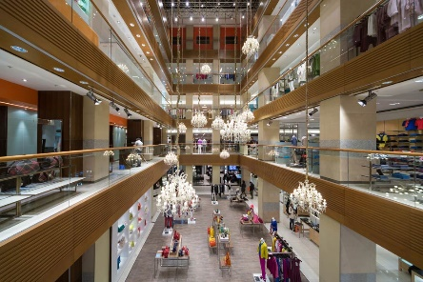
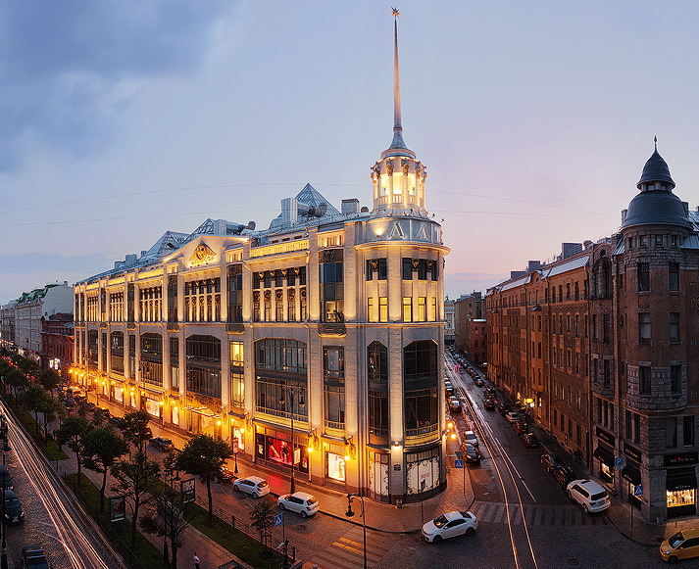
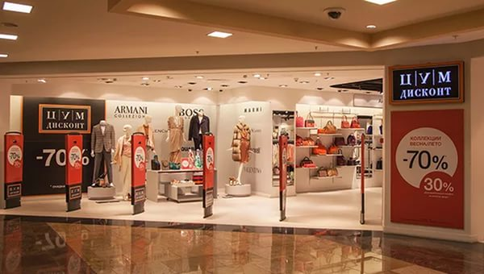
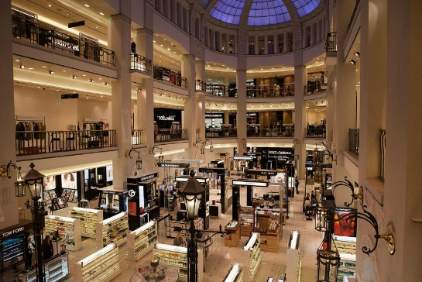

О ЦУМЕ
ЦУМ 60 000 м²
ДЛТ 32 000 м²
ЦУМ Дисконт 6 магазинов
Интернет магазин TSUM.RU
> 800 000 активных PLU
> 1 500 брендов
Notes:
Совсем коротко о ЦУМе:
Да это тот самый ЦУМ который находится в центре Москвы рядом с Большим театром.
ЦУМ - это не просто торговый центр это единый большой магазин. Такой-же модели соответствует Дом Ленинградской торговли (ДЛТ) в Санкт-Петербурге.
Помимо этого у нас открыто 6 магазинов формата Дисконт в некоторых торговых центрах, а так-же Интернет магазин tsum.ru
-- некоторые цифры представлены на слайде
На полках наших магазинов представлено более 1500 брендов, некоторые представлены эксклюзивно. Единовременно в наличии более 800 тысяч уникальных позиций.

Slide 3
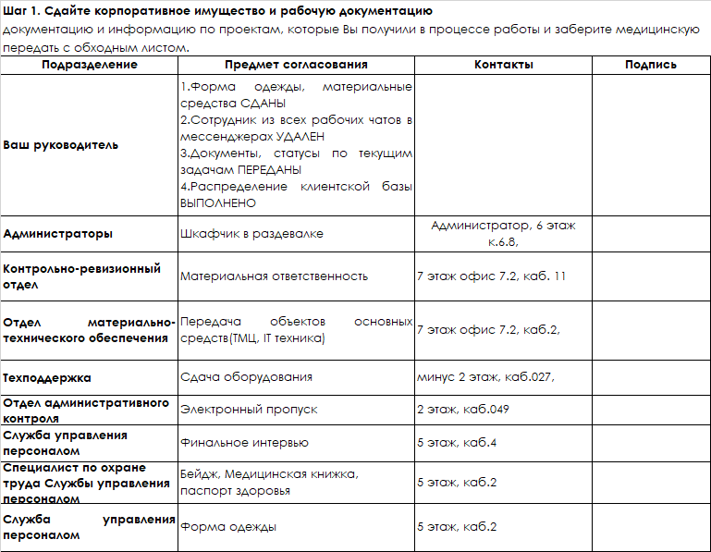

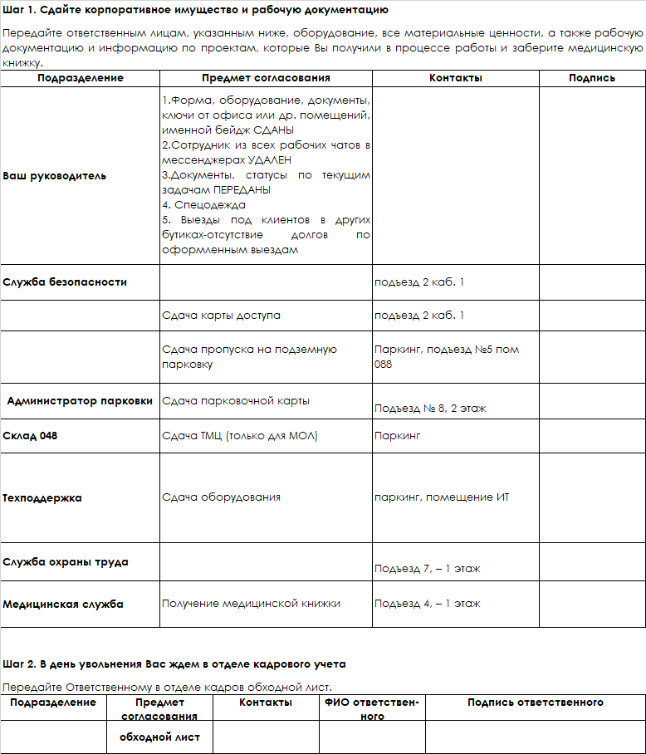

Как ходили с обходными
Сотруднику:
Получить бланк обходного листа
Пройтись по маршруту
Сдать технику, пропуск, прочее
Пройти exit-интервью
Ответственным лицам
Проверить наличие задолженности
Проверить соответствие техники
Отключить доступы
Отделу кадров
Проконтролировать
Оформить документы
Оформить итоговый расчет
Notes:
Во многих компаниях, да наверное, почти во всех, существуют так называемые "Обходные листы".
Базовая цель у всех схожая: “сотрудник не должен ничего забыть, а мы не должны ничего упустить".
Сложность маршрута обходного листа зависит от многих факторов: специфики деятельности компании, распределенность по этажам и территории.
Вот примеры существовавших обходных листов двух наших подразделений:
Обратите внимание, если первом случае придется пройтись по этажам то во втором по достаточно большое территории: путь от второго подъезда до восьмого, примерно 800 метров. Я уже не говорю о сотрудниках подразделений территориально обособленных, которым, для того чтоб пройтись по этажам необходимо еще доехать до этих этажей, и иногда это просто физически не успеть сделать одним днем.
Контроль же за прохождение всех ответственных ложится на сотрудника отдела кадров, который в день увольнения получает обходной лист, и если какой либо подписи не хватает, на него ложится забота выяснить, все ли сдано и нет ли какой задолженности.
Да мы и до внедрения электронного обходного рассылали информацию о планируемом увольнении всем ответственным, но проверить была ли проведена работа или письмо упало в папку "спам" не было однозначного ответа.
Так-же важно и с каким настроением мы расстанемся с сотрудником
И если мы сотрудника в последний рабочий день заставляем заниматься бюрократией, то вряд-ли это будет мотивировать оставить хороший отзыв.
Опять же есть сотрудники, которые в принципе не желают заниматься обходным, и заставить мы их не можем, но как-то надо быть уверенным что нет задолженностей, и при необходимости перед увольнением подписать весь необходимый набор документов или выполнить полагающиеся процедуры. Ведь после увольнение взыскать какую либо недостаточу становится много сложнее.

Slide 4
Постановка задачи
При определении требований к автоматизации процесса обходного листа были определены следующие требования:
Максимально использовать то что есть
Процесс работы ответственных лиц не должен значительно измениться
Попытаться максимально исключить человеческий фактор в качестве переносчика информации (листка с подписями)
Определены участники процесса и системы в которых работают:
Отдел кадров работает в 1С:ЗУП КОРП
КРО, Бухгалтерия, ОМТС работают в 1С:ERP
HR бизнес партнёры, охрана труда, СБ работают в 1С:ЗУП КОРП
Руководители - в почте
Notes:
Решение упростить процесс одновременно с этим повысить исполнительскую дисциплину у ответственных давно назревал. К тому-же достаточно большое количество исполнителей, в том числе, участников процесса офф-бординга сотрудников так и не вышла с удаленки.
Были определены следующие требования:
Максимально использовать то что есть
Процесс работы ответственных лиц не должен значительно измениться
попытаться максимально исключить человеческий фактор в качестве переносчика информации (листка с подписями)
Далее определили основных участников процесса и их рабочие инструменты:
Отдел кадров работает в 1С:ЗУП КОРП
КРО, Бухгалтерия, ОМТС работают в 1С:ERP
HR бизнес партнёры, охрана труда, СБ работают в 1С:ЗУП КОРП
Руководители - в почте

Slide 5
Как делали. Архитектура
В процессе проработки вариантов решения было предложено использовать 1С:Документооборот КОРП, но не в качестве системы в которой надо работать, а в качестве транспортной системы. Системой фактически являющейся интегратором внутри одного процесса
1С:ДО
Заявление на увольнение
WEB сервер
1. Заявление на увольнение регистрируется в 1С:ЗУП КОРП
2. Документ «Обходной лист» обретает список участников в 1С:ДО
3. Документ по бесшовной интеграции направляется получателям в системах
4. Результат обработки доступен отделу кадров в 1С:ЗУП КОРП
1С:ЗУП КОРП
1С:ERP
Почта
Notes:
В процессе проработки вариантов решения было предложено использовать 1С:Документооборот КОРП, но не в качестве системы в которой надо работать, а в качестве транспортной системы.
Системой фактически являющейся интегратором внутри одного процесса.
Схематично процесс выглядит следующим образом:
Сотрудник отдела кадров регистрирует заявление на увольнение в 1С:ЗУП КОРП
Из 1С:ЗУП в 1С:Документооборот заявление автоматически передается для определения маршурута
По результатам диспетчеризации документа, он направляется в системы пользователей и/или в электронную почту
Пользователи проставляют отметку о выполнении или согласовании в обычной для них системе
Регистрация действий пользователей автоматически передается и фиксируется в Документообороте
Результат обработки документа "Увольнение" доступен в 1С:ЗУП КОРП
Подробно об технической архитектуре я рассказывать не буду, она совершенно стандартная для 1С:Документооборот, для этого более подробно и с деталями есть описания на сайте 1С.

Slide 6
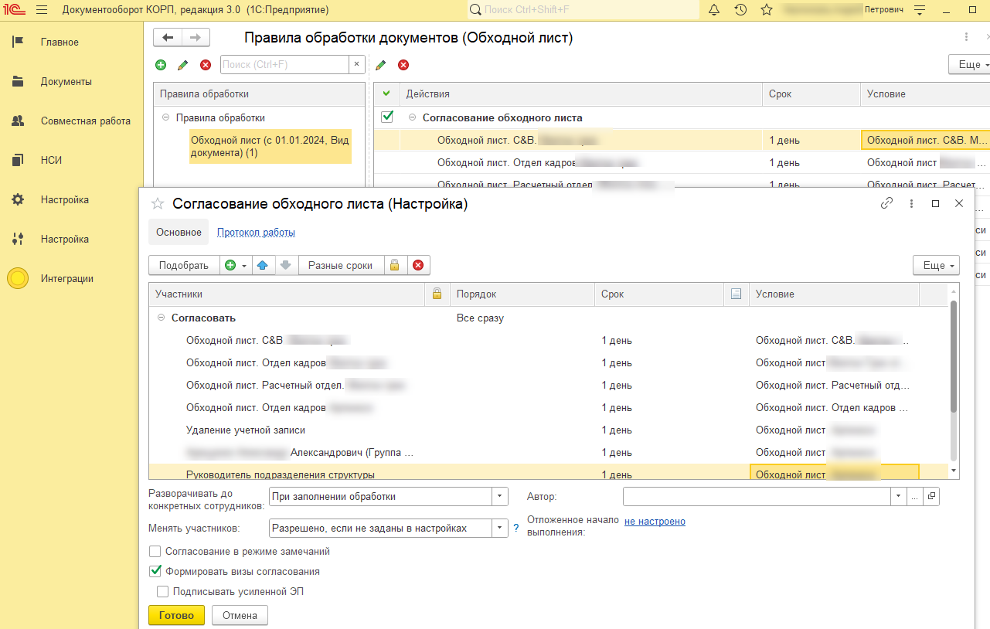
Как делали. Маршруты
Возможности настройки маршрутов позволяют адресовать задачу исполнителям по множеству условий: по юридическим лицам, подразделениям, дополнительным сведениям и пр.
При этом адресация возможна как пользователям определенной роли так и персонализировано
Notes:
Возможности настройки маршрутов позволяют адресовать задачу исполнителям по множеству условий: по юридическим лицам, подразделениям, дополнительным сведения и прочим реквизитам исходного документа. При этом регистрация возможна как пользователям определенной роли так и персонализировано.
Все это как и много другое благодаря функциональности 1С:Документооборот КОРП позволяет использовать этот инструмент не только для целей делопроизводства и для автоматизации некоторых HR процессов.

Slide 7
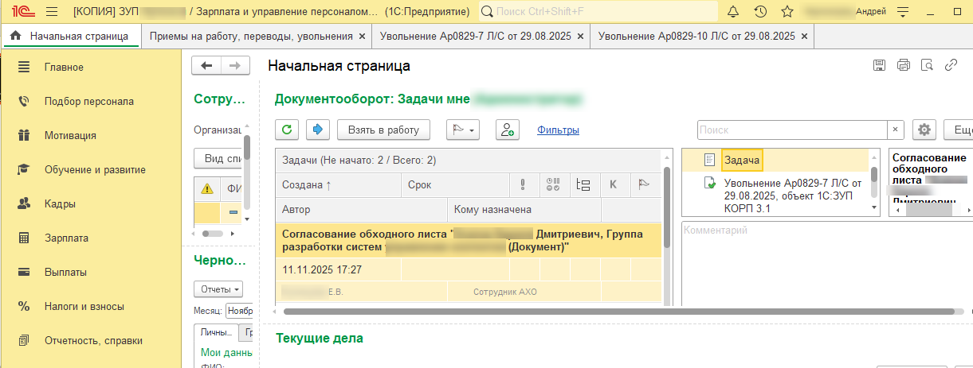
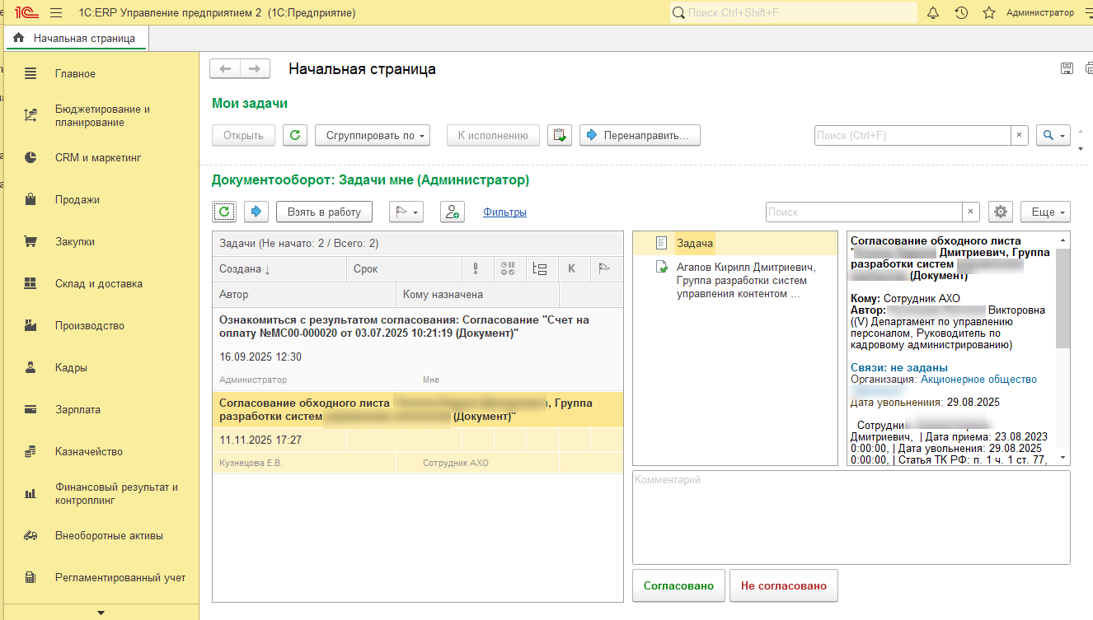
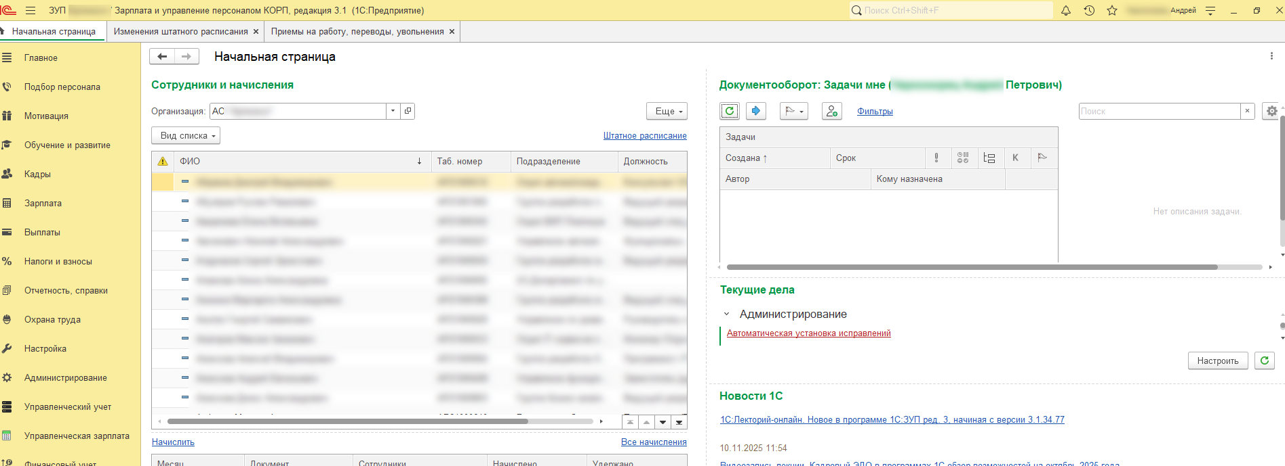
Как делали. Интерфейс
Основное требование: минимальные изменения в инструментах и интерфейсах было достигнуто за счет встроенной в 1C:ЗУП и 1С:ERP подсистемы интеграции
Notes:
В ЗУПе и ERP есть бесшовная интеграция и пользователю прям на рабочем столе доступна информация по поступающих в его адрес задачах, пользователю нет необходимости переходить в иную систему для получения детальной информации.
Мы прямо в привычной системе, без отвлечения доносим информацию.
На слайде приведены изображения рабочих столов в 1С:ERP и 1С:ЗУП КОРП.
Я немного увеличил раздел "Документооборот" для демонстрации примера.
В обычном режиме это выглядит более органично.

Slide 8
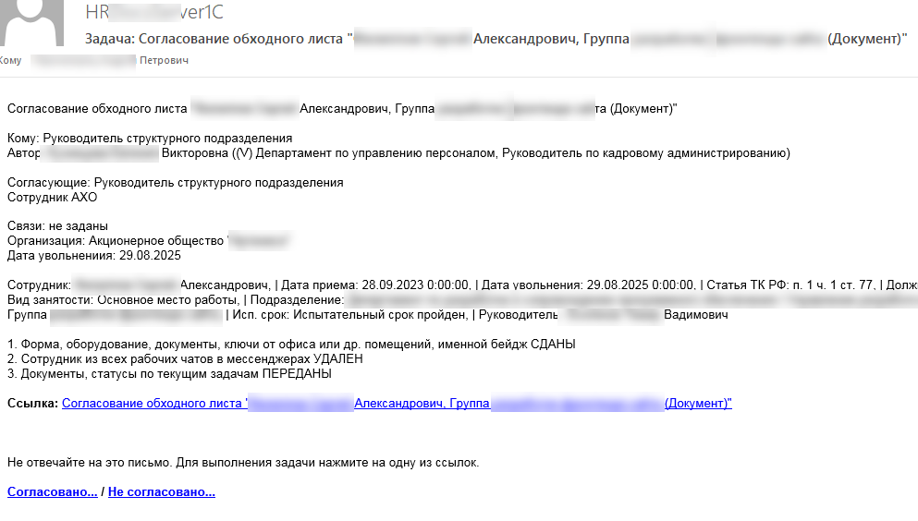
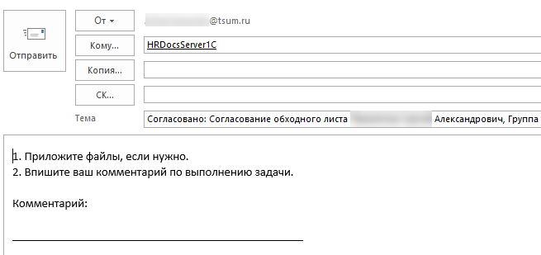
Как делали. Интерфейс
Для мобильных пользователей работающих в почте:
Notes:
В силу специфики бизнеса (ритейл) большинство руководителей (менеджеров торговых зон, управляющих этажами или бутиками) в своей работе чаще пользуются почтой.
Соответственно в почту мы и направим информацию руководителю, но при этом, если он, руководитель является пользователем одной из 1С то получит в "Задачи мне" и там тоже.
Но основной инструмент, для большинства руководителей почта.
И 1С:Документооборот в полной мере позволяет узнать а потом выполнить действия посредство почтового клиента
Прошу обратить внимание на гиперссылки в письме, пользователь может как сформировать ответное письмо, так и перейти по ссылке в 1С:Документооборот
С помощью указанного набора вариантов оповещения пользователей, мы практически свели на нет игнорирование задач.
При этом дополнительных интерфейсов или систем для пользователя не появилось.

Slide 9
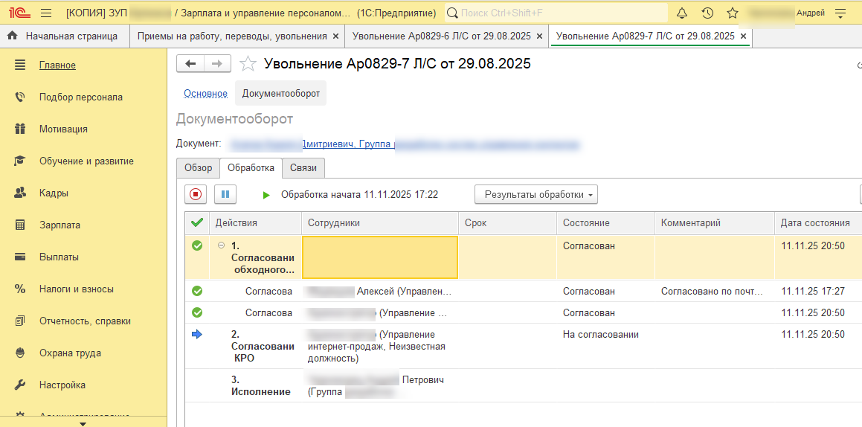
Результат
Помимо достижения основных целей проекта:
заблаговременное оповещение ответственных лиц
более качественная обработка и сопровождения увольнения за счет раннего оповещения и отсутствия спешки (не в последний момент)
исключение человеческого фактора и влияния настроения на процесс
Появились эффекты не декларировавшиеся как цели:
ранее оповещение ответственных лиц позволило на раннем этапе провести, при необходимости, работу по удержанию сотрудника.
Отсутствие бумажной волокиты в условиях стресса привело к увеличению количества заполненных анкет exit интервью и практически все анкеты теперь пройдены полностью, а не брошены
Сотруднику отдела кадров остается только проконтролировать отметки в 1С:ЗУП КОРП
Notes:
На финальном этапе, или заблаговременно сотрудник отдела кадров всегда может, не выходя из его родной 1С:ЗУП КОРП увидеть статус обработки коллегами документа, и при необходимости уточнить детали.
Я сознательно не привожу все возможности 1С:Документооборот, их очень много, моя цель продемонстрировать как мы используем возможности интеграции и построить на этом цельный процесс.
Что я могу сказать в качестве итога:
Помимо достижения основных целей проекта, а именно:
заблаговременное оповещение ответственных лиц
более качественная обработка и сопровождения увольнения за счет раннего оповещения и отсутствия спешки (не в последний момент)
исключение человеческого фактора и влияния настроения на процесс
Появились эффекты не декларировавшиеся как цели:
ранее оповещение ответственных лиц позволило на раннем этапе провести, при необходимости, работу по удержанию сотрудника. Лично я считаю этот эффект наиболее важным.
Отсутствие бумажной волокиты в условиях стресса привело к увеличению количества заполненных анкет exit интервью и практически все анкеты теперь пройдены полностью, а не брошены

Slide 10
  Текущее развитие и планы
По итогам внедрения электронного обходного было принято решение масштабировать такую конфигурацию в качестве экосистемы, где проводником процессов является 1С:Документооборот и на другие HR бизнес процессы:
Согласование карт KPI - работает
Согласование заявок на подбор персонала - работает
Согласование изменений Штатного расписания - исключение пересылки "портянок" Excel по почте. – опытная эксплуатация с подсистемой «Кадровое планирование» в 1С:ЗУП КОРП
Notes:
По итогам внедрения электронного обходного было принято решение масштабировать такую конфигурацию в качестве экосистемы где проводником процессов является 1С:Документооборот и на другие HR бизнес процессы:
Согласование карт KPI - уже работает
Согласование заявок на подбор персонала - уже работает
Согласование изменений Штатного расписания - для исключение пересылки "портянок" Excel по почте. - опытная эксплуатация с подсистемой "Кадровое планирование" в 1С:ЗУП КОРП
В завершении хочу еще раз отметить, что благодаря интеграционным возможностям 1С:Документооборот и встроенным функциям бесшовной интеграции в продукты 1С мы имеем возможность не просто обеспечить классический документооборот но и автоматизировать HR процессы.

Slide 11

  Андрей Черноморец
  Руководитель отдела автоматизации HR процессов
  +7 916 5046766
  AChernomorets@tsum.ru
Notes:
Спасибо за уделенное внимание!

